Slide 1

문화예술 빅데이터 분석
제 6강 LLM 및 RAG 이해하기
중앙대 문화예술경영학과 오인택

Slide 2




소개
학력
IT 공학박사(IT Policy & Management)
경력
(현)KTDS 전략AX본부장
(전)KT IT부문 IT컨설팅본부장
(전)KT NexR 사외이사
주요 활동
21년 등단(나래시조시인협회) , 시조시인
한국산림문학 이사
문경새재여름시인학교 사무국장
한국 문인협회 정회원
국제펜 정회원
중앙대학교 일반대학원 문화예술경영학과 겸임교수
한국정보처리학회 부회장
KAIST Fourth Revolution Intelligence Center 자문위원
한양대학교 소프트중심대학 교과과정 자문위원
한국정보산업협회 한이음 대회 심사위원
한국벤처창업협회 이사
오인택 전무
연락처
ohintaek@gmail.com
010-3010-1651(언제든지 연락을 해도 좋습니다)

Slide 3

Contents
Ⅰ. 거대 언어 모델 LLM(Large Language Model)
Ⅳ. LangChain
· LLM 의 활용 및 최적화방법 … …………… …………… 03
· 랭체인 (LangChain)의 주요 모듈 : 모델 I/O …… ……… … 13
· 랭체인 (LangChain)의 주요 모듈 : 데이터 연결 ……… … 14
Ⅱ . 필요배경 – Samsung IT Insight Forum
· 랭체인 (LangChain)의 주요 모듈 : 체인 …… ……… … 15
· 생성형 AI 트렌드 ……… ……… … 04
· 랭체인 (LangChain)의 주요 모듈 : 메모리, 에어전트/툴 …… 16
· Use Case 구현을 위한 최적 기술 적용 ……… ……… … 06
Ⅴ. LLM과 Langchain을 통한 업무자동화 POC
Ⅲ . RAG (Retrieval-Augmented Generation)
· 회의록 자동 작성 ……… ………… … 17
· RAG 란? … …………… …………… 07
· RAG 시스템을 구현하기 위한 대표 요소 ……… … 08
Ⅵ . 구체적인 활용 사례 및 사업 영역
· RAG 소개
· 주요 기업들의 다각화된 서비스 제공 … ………… 18
- 구성도구 … …………… …………… 09
- Flow 및 Architecture … …………… …………… 11
- 프레임워크 … …………… …………… 12
02

Slide 4


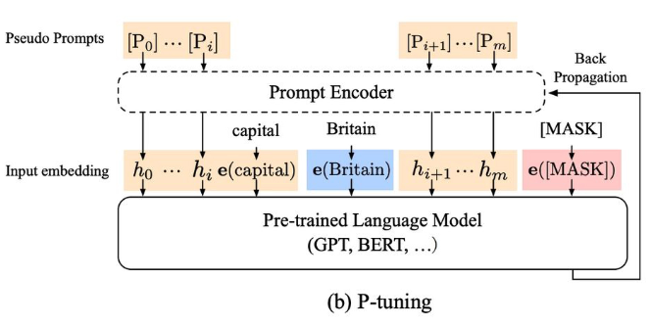
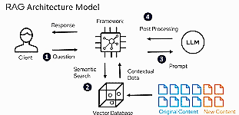
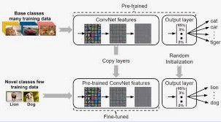
Ⅰ
. 거대 언어 모델 LLM(Large Language Model)
거대 언어 모델이란 대규모 데이터셋 에서 얻은 지식을 기반으로 텍스트와 다양한 콘텐츠를 인식하고 응용 할 수 있는 딥 러닝 알고리즘으로, 최근 가장 주목받는 LLM은 ChatGPT와 메타에서 개발한 오픈소스 모델 LLaMA(Large Language Model Mode Al) 등 이 있다
■ LLM 의 활용 및 최적화방법
LLM(Large Language Model) 은 텍스트 생성, 콘텐츠 요약, 번역, 분류, 분석 등 다양한 기능을
수행할 수 있어 창의력과 생산성을 높여 어려운 문제를 해결하는 강력한 도구로 활용
LLM 활용 방법은 오픈AI의 챗봇 서비스를 직접 이용하거나, API를 통해 학습된 모델을 가져와 사용하는 방식이 있다.
파인 튜닝 (Fine-Tuning)
RAG (Retrieval-Augmented Generation)
퓨샷 러닝(Few Shot Learning)
기존 학습된 대규모 언어 모델을 특정 작업이나 도메인에 맞게 조정하는 과정으로, 추가 데이터를 사용하여 모델을 미세 조정함으로써 최적화된 성능을 달성하는 기법
정보 검색과 텍스트생성을 결합한 자연어 처리 기술로, 큰 데이터베이스나 인터넷과 같은 정보의 원천에서 필요한 사실이나데이터를 찾아내고, 그것을 기반으로 텍스트를 만드는 기술
적은 양의 데이터로 빠르게 새로운 작업에 적응할 수 있으며, 학습 과정에서 보지 못한 데이터에 대한 예측을 수행할 수 있는 것으로, 특히 데이터가 제한적인 경우에 유용
03

Slide 5
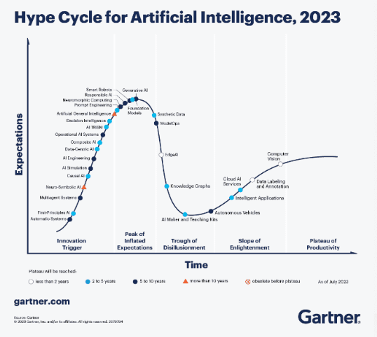
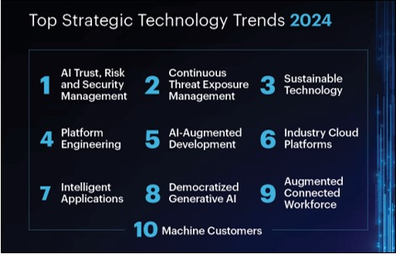
Ⅱ
. 필요배경
생성형 AI는 ‘23년 정점을 지나 ’24년 기업별 생성형 AI에 대한 이슈해결을 통해 ‘25년 부터 본격적인 성숙단계에 진입할 것으로 전망
’24년 10대 전략 기술 트렌드에 AI 기술을 포함하였으며 지능형 애플리케이션도 주요 트렌드로 선정
■ 생성형 AI 트렌드 (1/2)
1) Gartner의 Hipe Cycle – Generative AI
2) Gartner의 ’24년 10대 전략 기술 트렌드
2023
2024
2025
Generative AI
본격적
확대적용
기업별 해결방안
도출
“무한의 잠재력은 확인, 당장 눈앞에 있는 보안/정확도/ 비용에 대한 이슈를 먼저 해결하는 기업이 승자가 될 것”
지능형 애플리케이션(Intelligent Applications)
애플리케이션의 지능은 기본이 되는 기능으로서 ML, 벡터 저장소, 커넥티드 데이터와 같은 AI 기반 서비스를 구성하며 결과적으로 지능형 애플리케이션은 사용자에게 맞춰 유연하게 적응하는 경험을 제공한다.
04

Slide 6
Ⅱ
. 필요배경
특화된 LLM, sLLM의 혼용 사용, 기존 시스템과의 효과적인 통합, 추가 학습을 위한 양질의 데이터 확보/연계를 위한 아키텍처 및 프레임워크 요구됨
■ 생성형 AI 트렌드 (2/2)
1) 기술 측면
>> 시사점
“초거대 AI의 시대는 끝났다.” “ChatGPT-5는 없을 것＂ - OpenAI CEO 샘 올트만
생성형 AI는 비즈니스 시장의 Game Changer가 될 잠재력이 충분
“앞으로 LLM의 개선은 파라미터 증가보다는 다른 방향으로 이루어질 것＂
- Google AI 엔지니어 출신 Cohere 창업자 닉 프로스트
향후 하나의 LLM의 독점보다는 분야별로 특화된 LLM, sLLM이혼용되어 사용될 가능성이 높음
보안문제로 기업에서는 Private Cloud 활용이 늘어날 것
파라미터를 늘려서 얻는 이익보다 비용이 더 큰 상태가 됨
이젠 “Wow” 단계에서 “How” 단계로 넘어 적용을 고민해야 함
1) 비즈니스 측면
내부 업무에 적용함에 있어 기존 시스템과의 효과적 통합이 중요
회사 비즈니스에 대한 철저한 추가학습으로 정교한 대화가 가능해야 함
언어 모델의 한계에 따른 문제점을 최소화하는 방안을 수립해야 함
Google 검색 엔진 처럼 독과점이 가능한가?
생성형 AI 학습 비용의 하락은 수많은 경쟁 LLM이 등장
검색엔진은 연결성이 중요, 생성형 AI는 콘텐츠의 질이 중요
수익은 어디서 올릴까?
언어모델 자체 차별화보다는 특정분야에 뛰어난 추가학습이 중요
B2C 모델은 일반기업이 기술력을 알리는데 효과적이나 큰 수익으로 직결은 어려움
B2B 모델은 비즈니스 적용을 위한 컨설팅/서비스 시장이 큼
B2C를 위한 일반 Q&A는 거대 LLM이 뛰어나지만 기업 내부 업무를 위해서는 sLLM이 효과적 추가학습을 위해 필요한 데이터를 가려내고 확보하는 전략 필요
경쟁사가 갖지 못한 데이터의 가치가 커지고 이를 통해 경쟁력이 확보될 것
수많은 경쟁 LLM이 등장하며 B2B 모델을 통한 수익 창출 필요
<출처 : 삼성 IT Insight Forum>
05

Slide 7
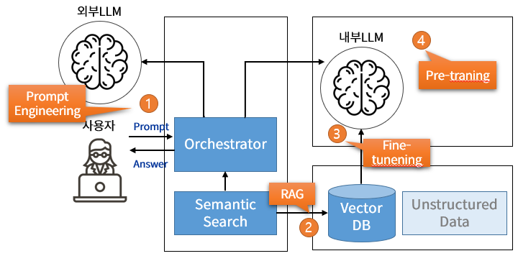
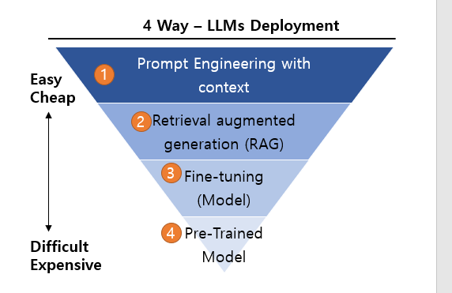
Ⅱ
. 필요배경
여러 기술요소를 결합하여 다양한 Use Case를 대응할 수 있는 아키텍처를 수립하고 효과적인 도입방안을 수립이 필요함
■ Use Case 구현을 위한 최적 기술 적용
 | Pre-trained | Fine-tuning | RAG | Prompt Engineering
목적 | FM/LLM 모델 개발, 대규모 사전 학습 | 응답품질 및 도메인 관련 결과 개선 | 검색기반 환각없는 정확한 응답 생성 | 재사용 가능한 응답 생성, 지침/질문/맥락 생성
훈련기간 | 수주 ~ 수개월 | 수일 ~ 수주 | 분 ~ 수일 | 해당사항 없음
훈련비용 | 높음 (데이터/인프라) | 중간 (데이터/인프라) | 낮음 (벡터/임베딩) | 낮음 (컨텍스트)
전문성 | 높음 | 높음-중간 | 중간 - 낮음 | 낮음
고려사항 | 모델 전체 커스텀 (신경망 아키텍처 및 규모, 어휘크기 / 컨텍스트 길이) | 모델 일부 커스텀 (Instruction tuning Domain Application) | 기업 내부 데이터 이용 (벡터를 위한 지식 DB 구축/검색) | 프롬프트 커스터마이징 (One Shot / Few Shot)
06

Slide 8

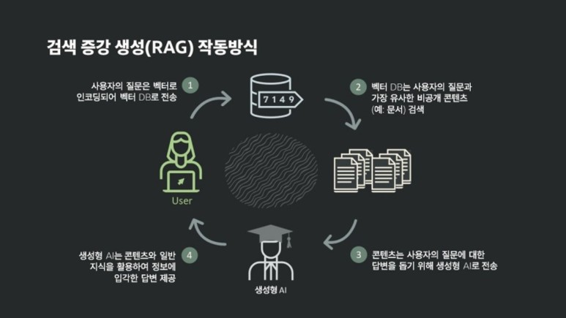
Ⅲ
. RAG (Retrieval-Augmented Generation)
RAG는 '정보 검색'과 '텍스트 생성'이라는 두 가지 주요 단계를 결합한 기술로 , 정보 검색(retrieval)은 AI가 대규모 정보로부터 관련 데이터를 찾는 과정이고 텍스트 생성(generation)은 찾은 정보를 기반으로 새로운 텍스트를 만드는 과정이다
■ RAG 란?
RAG (Retrieval-Augmented Generation)는 정보 검색과 생성을 결합한 모델로
검색된 정보를 바탕으로 자연어 생성을 수행하여 보다 정확하고 의미 있는 결과를 제공한다.
RAG의 특장점
작동 방식
LLM(Large Language Model)을 훈련 하는 것 보다 최신 정보를 제공할 수 있어서 유리하다.
지속적 데이터베이스 업데이트로 보다 정확한 데이터를 출력할 수 있다.
Vertor Database는 수정이 용이하여 정확성이 향상된다.
RAG의 성장전망
개인화 : 사용자 별 지식을 통합하여 개인 맞춤화 된 응답을 제공한다.
확장성 : 현재보다 훨씬 더 많고, 다양한 데이터와 상호작용을 동시에 처리한다.
실시간 : 검색 속도와 응답시간이 향상됨에 따라 빠른 응답이 필요한 챗봇, 가상 비서 같은 시스템에서 많은 활용이 예상된다.
07

Slide 9

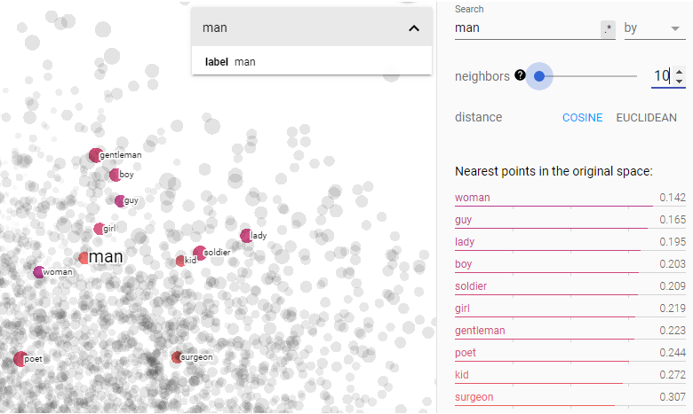



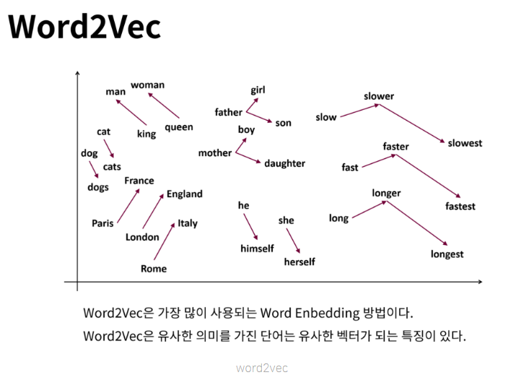
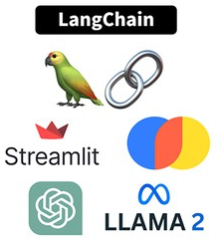

Ⅲ
. RAG (Retrieval-Augmented Generation)
RAG 방식은 LLM 훈련보다 최신 정보 제공에 유리하며, 데이터 베이스 업데이트로 데이터 정확성을 높입니다. Vector Database는 데이터 수정 용이성과 개인화, 확장성, 실시간성을 제공하여 다양한 시스템에 적합합니다
■ RAG 시스템을 구현하기 위한 대표 요소
데이터 : 모델 학습과 정보 검색에 사용
특별히 정해진 형식이 없으며 CSV, JSON, PDF 등 과 같은 파일 형식도 가능하고,
오라클과 같은 데이터베이스도 가능
데이터를 벡터 형태로 변환하여 유사성 기반 검색을 위해 컴퓨터가 이해할 수
있도록 정보를 숫자(벡터)로 바꾸는 임베딩(embedding) 작업이 필요
벡터 데이터베이스
벡터 데이터베이스는 말 그대로 벡터를 저장하는 저장소로 여러 숫자로 이루어진 데이터의 나열을 저장함
단순히 벡터를 저장하는 것 외에도 데이터를 관리하며, 일반 DB와 다르게 데이터의 정확한 값 대신 데이터 간의 ‘유사성’을 바탕으로 검색하는데 활용됨
임베딩 모델이 시각화(출처: https://wikidocs.net/50704)
프레임 워크 (ex. LangChain)
LLM을 활용하기 위해 필요한 모듈(라이브러리)의 모음이자 조합으로 랭체인과 Semantic-Kernel 이 대표적으로 선호된다.
랭체인은 깃허브 & 디스코드 커뮤니티의 크기 및 활동 수준으로 이미 필요한 기능들은 어느정도 구현이 되어 있어 레퍼런스 접근이 좋음
Word2vec (출처 : heung-bae-lee.github.io)
프레임워크(LangChain)
08

Slide 10

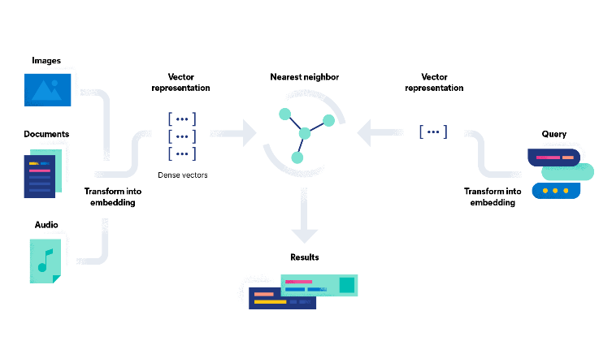
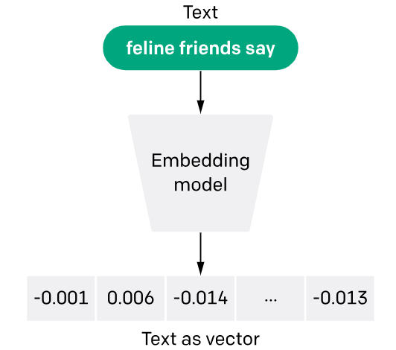
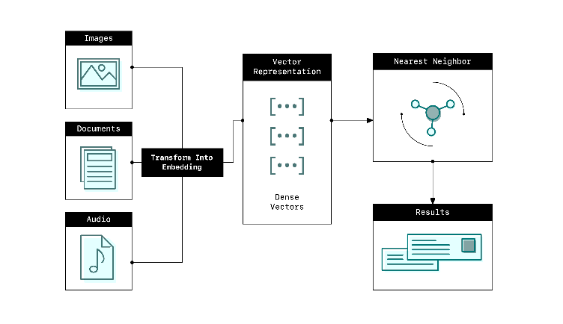
Ⅲ
. RAG (Retrieval-Augmented Generation)
RAG를 구현하기 위한 구성 도구로는 1)Semantic Search, 2) Embedding 모델, 3) VectorDB, 4) 거대 언어 모델(LLM) 의 오픈 API, Foundation Model이 필요합니다
■ RAG 소개 - 구성 도구 (1/2)
1) Semantic Search
2) Embedding 모델
Semantic Search
ChatGPT Embedding Model
HuggingFace Embedding Model
단순한 키워드 일치가 아닌 검색어의 의미와 문맥을 이해하여 유사한 의미를 가진 문서를 찾아주는 검색 방법
자연어 처리 기술과 임베딩 기술을 사용하여 검색어와 문서를 벡터로 표현, 벡터 간의 유사성을 계산하고 이를 이용해 사용자가 원하는 정보에 더 정확하게 접근 가능
각 단어나 토큰을 고차원 벡터 공간에 매핑하는 방식으로 작동. 단어나 토큰 간의 의미적 유사성을 캡처하고 이해
문장 생성, 질의 응답, 문장 분류 등 다양한 자연어 이해(NLP) 작업에 활용
입력 문장을 이해하고 이를 고정 크기의 벡터로 변환하고 생성된 임베딩은 각 단어의 의미와 문맥을 반영. 이를 통해 모델이 문장을 이해하고 생성하는데 활용
자연어 처리를 위한 다양한 임베딩 모델을 제공하는 오픈 소스 라이브러리 플랫폼. 다양한 자연어 처리 작업에 사용되며, 특히 텍스트의 의미를 이해하고 표현하기 위해 사용
다양한 사전 훈련된 언어 모델을 제공, 다양한 언어 및 자연어 처리 작업을 지원, 다양한 아키텍처를 기반, 사용자 친화적인 API
09

Slide 11
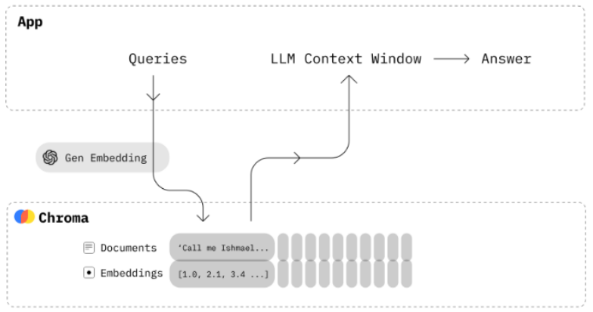

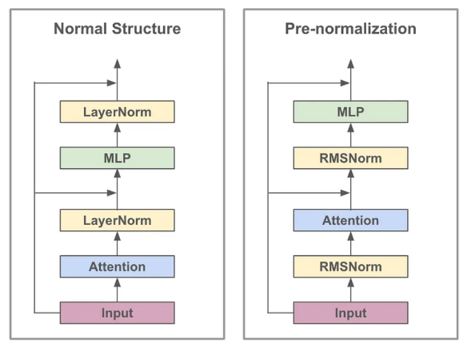
Ⅲ
. RAG (Retrieval-Augmented Generation)
RAG를 구현하기 위한 구성 도구로는 1)Semantic Search, 2) Embedding 모델, 3) VectorDB, 4) 거대 언어 모델(LLM) 의 오픈 API, Foundation Model이 필요합니다
■ RAG 소개 - 구성 도구 (2/2)
3) VectorDB
4) LLM - API
LLM – Foundation Model
Chroma DB
ChatGPT API
Llama2
벡터 임베딩의 저장 및 검색을 위해 설계된 오픈 소스 벡터 저장 시스템
대규모 언어 모델(LLM)의 후속 사용을 위해 관련 메타데이터와 함께 벡터 임베딩 저장
벡터 간 거리나 유사도 기반으로 데이터 조회
LangChain, LlamaIndex 지원
OpenAI에서 개발한 대규모 언어 모델(LLM)
ChatGPT의 경우, 클라우드 기반으로 공개되어 있어 API를 활용해야만 서비스 이용 가능
유료이며, 대화에 사용된 토큰(Tokens)의 크기에 따라 요금 부과
파라미터를 활용하여 ChatGPT의 응답 스타일과 품질 세밀하게 조절 가능
메타 AI그룹에서 개발한 대규모 언어 모델(LLM)
오픈 소스로 공개되어 있고, 개인 PC에 다운받아 사용 가능
70억, 130억, 700억 개의 매개변수로 사전 학습된 3가지 모델 제공
강화 학습과 보상 모델링을 사용하여 의사 결정을 개선하고, 유용하고 안전한 결과물 생성
10

Slide 12
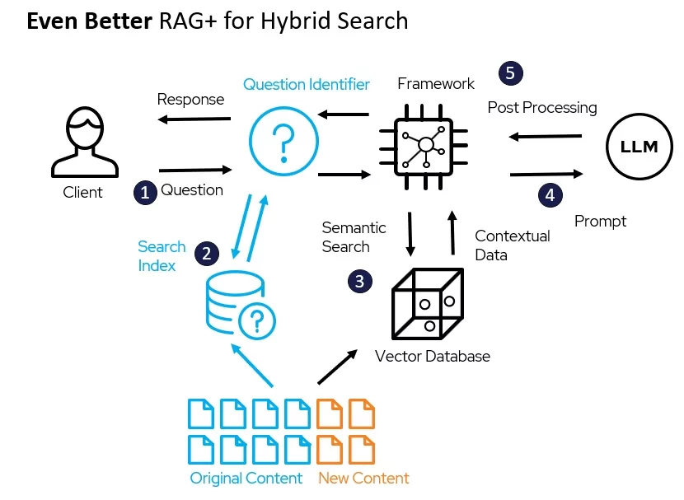
Ⅲ
. RAG (Retrieval-Augmented Generation)
RAG는 주입하고 싶은 외부 데이터를 가져와 작은 단위로 분리(chunk)하고, 텍스트 임베딩 모델을 사용하여 텍스트를 벡터 값으로 변환한 후 사용자 입력이 주어지면 Retriever를 사용하여 VectorDB에 저장된 청크에서 유사도 검색을 수행하고, LLM은 질문과 검색된 데이터가 포함된 프롬프트를 사용하여 최적의 답안을 생성하게 된다
■ RAG 소개 - Flow 및 Architecture
01
Question
사용자가 LangChain 또는 LlamaIndex와 같은 LLM과 상호작용할 수 있는 LLM 프레임워크에 자연어 질문이나 쿼리를 제출
02
Search Index
시스템은 쿼리가 단순한 키워드 검색인지, 복잡한 질문인지 결정
단순 키워드 검색인 경우 기존 검색을 수행하고 결과를 사용자에게 반환
03
Semantic Search
쿼리가 더 복잡한 경우 시스템은 벡터 데이터베이스의 sematic search 수행
시스템이 쿼리와 의미상 유사한 문서를 데이터베이스에서 검색
04
Prompt
Semantic search로 반환된 결과(또는 답변)와 초기 사용자 질문을 바탕으로 최종 프롬프트를 구성하고 적절한 응답을 생성
05
Post Processing
시스템은 LLM의 응답을 처리하고 사용자를 위한 답변을 공식화
생성된 텍스트가 문법적으로 정확하고 일관성 있는지 확인할 수 있음
RAG+ Architecture (출처: https://pureinsights.com/blog/2023/what-is-retrieval-augmented-generation-rag/)
11

Slide 13
Ⅲ
. RAG (Retrieval-Augmented Generation)
LLM을 활용하기 위해 필요한 모듈(라이브러리)의 모음이자 조합으로 Langchain과 Semantic-Kernel 이 대표적으로 선호된다.
■ RAG 소개 - 프레임워크
Langchain
Semantic Kernel
- 특징
LLM(대형 언어 모델)을 기반으로 하는 애플리케이션을 개발하기 위한 프레임워크로, 파이썬을 기반으로 작성된 LangChain사의 프레임워크
- 특징
MS에서 직접 관리하는 오픈소스로, C#과 같은 기존 프로그래밍 언어를 최신 LLM 모델, 프롬프트와 통합할 수 있는 프레임워크
- 장점
- 장점
빠른 적용
품질향상
새로 나온 요소들에 대한 적용이 빠르고 다른 서비스들과의 Integration이 잘 구축되어 있다.
MS에서 직접 관리하고 MS 사람들 위주로 개발이 진행되기 때문에 개발 프로세스와 코드 품질이 좋다.
대중성
응용
다양성
많은 사람들이 이용하고 다양한 기업들에서 사용하여, ecosystem이 풍부하다.
프레임워크 철학이 LLM에 국한되지 않기 때문에 다양한Generative AI와 통합하고 있다.
개발
효율성
접근성
데이터 전처리, 학습, 테스트 등 LLM 개발 과정의 모든 단계를 간편하게 처리할 수 있도록 도와주어, 복잡성을 크게 줄여준다.
잦은 업데이트로 버전 확인이 필요한 Langchain에 반해 PR 과정이 훨씬 투명하고 상세하다.
12

Slide 14
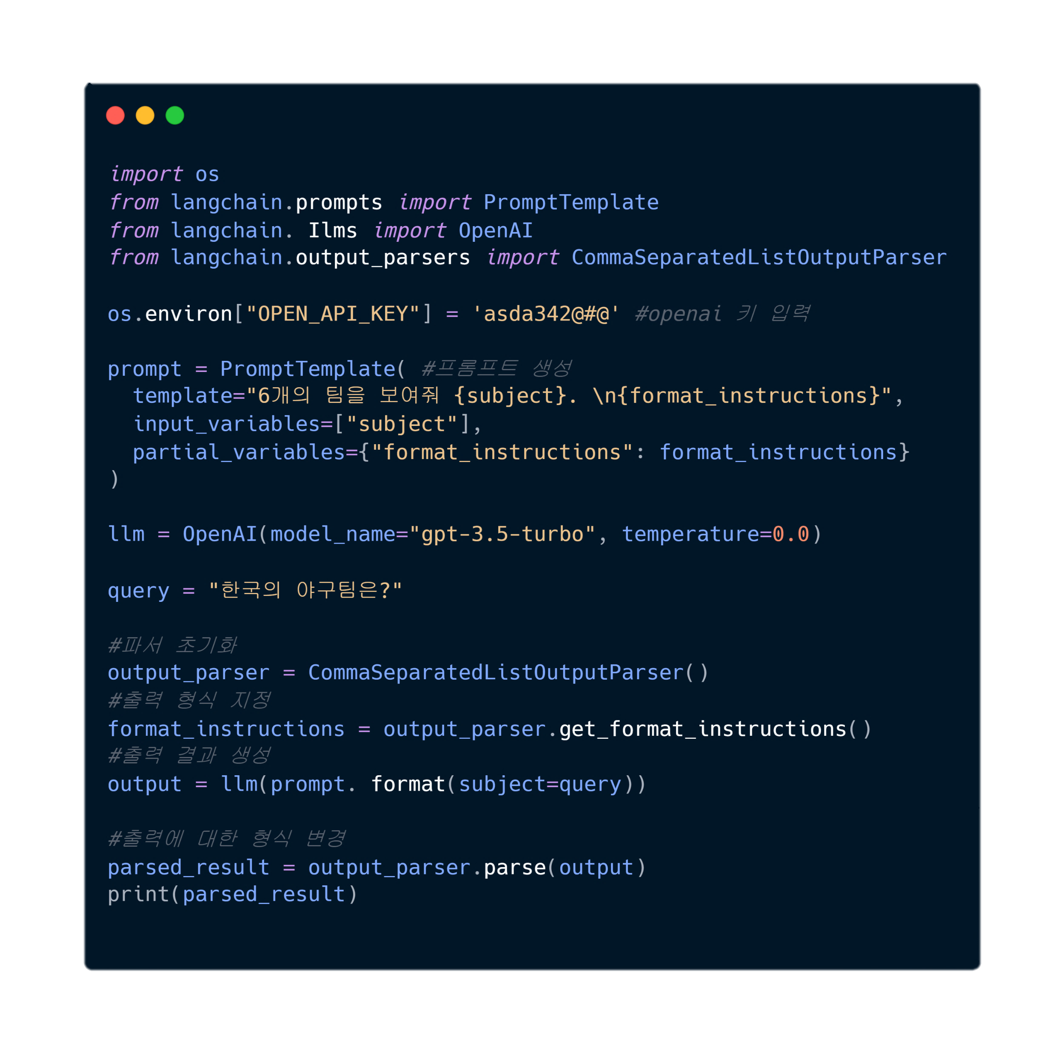
Ⅳ
. LangChain (1/4)
랭체인(LangChain)은 LLM과 외부 도구를 결합하여 활용하는 필수 도구 모음으로, 파이썬과 자바스크립트를 지원하며 주요 모듈은 모델 I/O, 데이터 연결, 체인, 메모리, 에이전트/툴로 구성되어 있다
■ 랭체인(LangChain)의 주요 모듈 : 모델 I/O
문서
가져오기
문서 변환
문서 임베딩
벡터 저장소
코드
from langchain.prompts Import PromptTemplate
prompt = PromptTemplate( #프롬프트 생성
template="6개의 팀을 보여줘 {subject}. \n{format_instructions}",
Input_variables=["subject"],
partial_variables={"format_instructions": format_instructions}
)
프롬프트
Lang Chain
검색기
언어 모델
에이전트
Import os
from langchain.Ilms import OpenAI
os.environ["OPEN_API_KEY"] = 'asda342@#@’ #openai 키 입력
llm = OpenAI(model_name="gpt-3.5-turbo", temperature=0.0)
출력 파서
체인
메모리
Tool
모델 I/O의 역할
#파서 초기화
output_parser = CommaSeparatedListOutputParser()
#출력 형식 지정
format_instructions = output_parser.get_format_instructions()
output = llm(prompt.format(subject=query)) #출력 결과 생성(API 호출)
parsed_result = output_parser.parse(output) #출력에 대한 형식 변경
print(parsed_result)
프롬프트 : 사전 설정된 Prompt에 지정된 변수를 쉽게 넣을 수 있도록 구성한 템플릿 모듈
언어모델 : LLM을 포함하여 채팅모델, 임베딩 모델에 대한 API 호출 역할을 담당한다.
출력파서 : 구조화된 정보를 얻고 싶을 때 파서를 이용하며, 모델에 원하는 형식을 알려주고 해당 형태로 출력되도록 파싱
실행 결과
['KT 위즈', ‘ LG 트윈스', ‘ 두산 베어스', ‘ NC 다이노스', ‘ KIA 타이거즈', ‘ SK 와이번스']
13

Slide 15
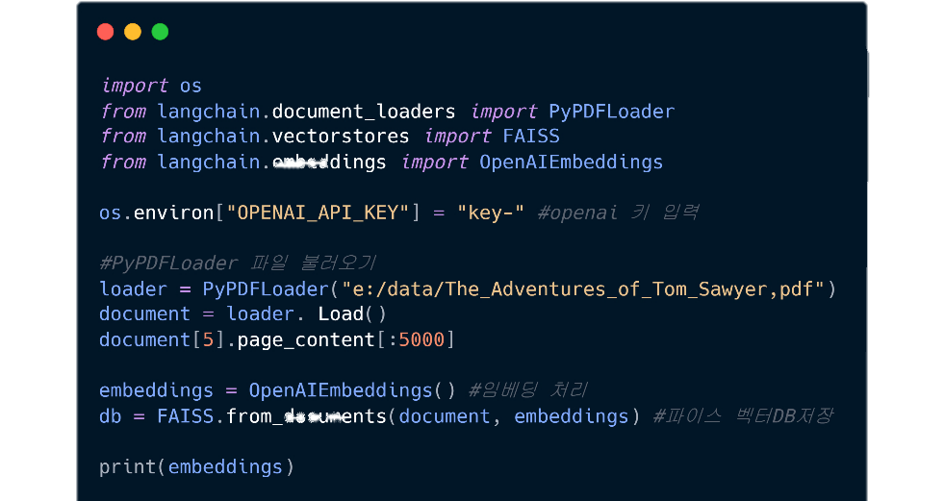
Ⅳ
. LangChain (2/4)
랭체인(LangChain)은 LLM과 외부 도구를 결합하여 활용하는 필수 도구 모음으로, 파이썬과 자바스크립트를 지원하며 주요 모듈은 모델 I/O, 데이터 연결, 체인, 메모리, 에이전트/툴로 구성되어 있다
■ 랭체인(LangChain)의 주요 모듈 : 데이터 연결
문서
가져오기
문서 변환
문서 임베딩
벡터 저장소
코드
from langchain.document_loaders import PyPDFLoader
# PyPDFLoader를 통해 파일을 불러옴
loader = PyPDFLoader("e:/data/The_Tom_Sawyer,pdf")
document = loader. Load()
document[5].page_content[:5000] # PDF 6페이지 중 5,000글자
프롬프트
Lang Chain
검색기
언어 모델
에이전트
from langchain.embeddings import OpenAIEmbeddings
from langchain.vectorstores import FAISS # 파이스 데이터베이스
embeddings = OpenAIEmbeddings() # 임베딩 처리
db = FAISS.from_documents(document, embeddings) # 벡터DB저장
retriever = docsearch.as_retriever()
print(embeddings)
출력 파서
체인
메모리
Tool
데이터 연결의 역할
실행 결과
문서 가져오기(document loaders) : 다양한 출처에서 문서를 가져오는 것에 해당한다.
문서 변환(document transformers) : 입력 데이터를 청크(chunk)로 분할하거나 다시 결합하는 작업을 쉽게 수행할 수 있는 기능을 제공한다.
벡터 저장소(vector stores) : 입력 텍스트를 벡터로 변환하고 변환된 벡터를 저장/관리/검색할 수 있는 기능을 제공한다.
검색기(retrievers) : 언어 모델과 결합할 관련 문서를 가져오기 위한 것으로 정보 검색하고 반환하는 모델을 가리킨다.
[-0.002423861287745986, -0.020224092452283546, -0.012838890727828784, -0.016638798576700427, 0.0276976655128665934
-0.022395469164200977, 0.02858136397298829, -0.027697665512866593, -0.027697665516786934, 0.027697667686788665934
-- 중간 생략 –
0.03756985054213939, 0.020135722978800404, -0.017421502554564903, 0.006280578183641354, 0.005, 0.02769766551245665934
510497351905817, 0.0276976655128665934, 0.027697665233232465934, 0.0276976675856665934, 0.027697665569996796934]
14

Slide 16
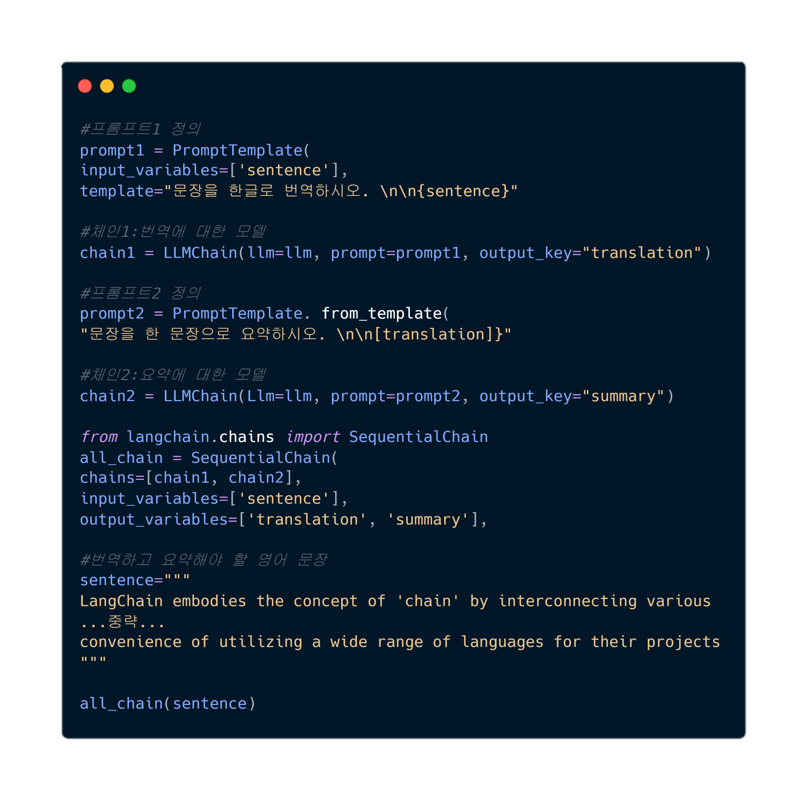





Ⅳ
. LangChain (3/4)
랭체인(LangChain)은 LLM과 외부 도구를 결합하여 활용하는 필수 도구 모음으로, 파이썬과 자바스크립트를 지원하며 주요 모듈은 모델 I/O, 데이터 연결, 체인, 메모리, 에이전트/툴로 구성되어 있다
■ 랭체인(LangChain)의 주요 모듈 : 체인
문서
가져오기
문서 변환
문서 임베딩
벡터 저장소
코드
#프롬프트1 정의
pmpt1 = PromptTemplate(
input_variables=['sentence'],
template="문장을 한글로 번역하시오. \n\n{sentence}"
#체인1:번역에 대한 모델
chain1 = LLMChain(llm=llm, prompt=pmpt1, output_key="translation")
#프롬프트2 정의
pmpt2 = PromptTemplate. from_template(
"문장을 한 문장으로 요약하시오. \n\n[translation]}"
#체인2:요약에 대한 모델
chain2 = LLMChain(Llm=llm, prompt=pmpt2, output_key="summary"
프롬프트
Lang Chain
검색기
언어 모델
에이전트
출력 파서
체인
메모리
Tool
체인 (Chain)
체인은 말 그대로 여러 개의 구성 요소를 조합해서 하나의 파이프라인을 구성해주는 역할을 한다.
텍스트(질문)가 입력되면 LLM1과 LLM2를 거쳐서 텍스트(결과)가 생성되는 일련의 과정을 구성하여 준다.
from langchain.chains import SequentialChain
all_chain = SequentialChain(
chains=[chain1, chain2],
input_variables=['sentence’],
output_variables=['translation', 'summary’]
)
실행 결과
LLM1
LLM2
{… ‘summary’: ‘랭체인은 언어 모델을 위한 통합 라이브러리와 도구 모음으로, 협업과 확장성을 강화하여 머신 러닝 모델의 개발과 활용을 용이하게 합니다.}
15

Slide 17
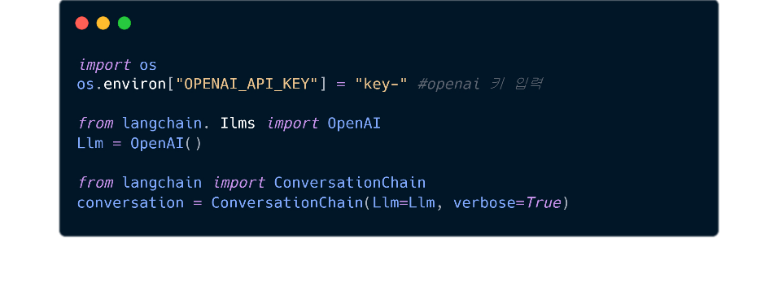
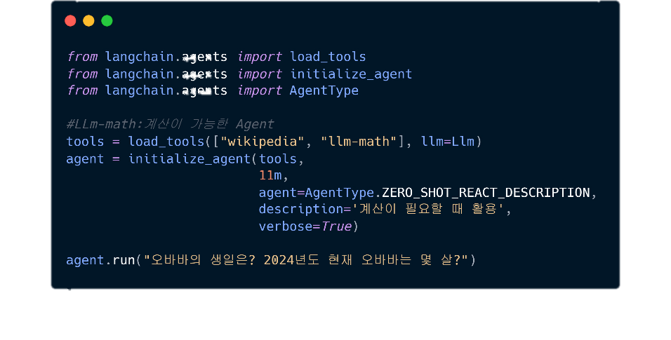
Ⅳ
. LangChain (4/4)
랭체인(LangChain)은 LLM과 외부 도구를 결합하여 활용하는 필수 도구 모음으로, 파이썬과 자바스크립트를 지원하며 주요 모듈은 모델 I/O, 데이터 연결, 체인, 메모리, 에이전트/툴로 구성되어 있다
■ 랭체인(LangChain)의 주요 모듈 : 메모리, 에어전트/툴
문서
가져오기
문서 변환
문서 임베딩
벡터 저장소
코드
from langchain. Ilms import OpenAI
Llm = OpenAI()
from langchain import ConversationChain
conversation = ConversationChain(Llm=Llm, verbose=True)
프롬프트
Lang Chain
검색기
언어 모델
에이전트
코드
출력 파서
체인
메모리
Tool
from langchain.agents import load_tools
from langchain.agents import initialize_agent
from langchain.agents import AgentType
# Wikipedia API 툴, llm-math 계산 툴
tools = load_tools(["wikipedia", "llm-math"], llm=Llm)
agent = initialize_agent(
tools,
11m,
agent=AgentType.ZERO_SHOT_REACT_DESCRIPTION,
description=‘나이 계산이 필요할 때 활용한다.',
verbose=True)
agent.run("오바바의 생일은? 2024년도 현재 오바바는 몇 살?") )
메모리, 에이전트/툴
메모리 : LLM은 컨텍스트에 의존하여 정확한 응답을 제공하는데, 메모리 모듈은 간단한 메커니즘을 통해 대화의 기록을 유지한다.
에어전트/툴 : 에이전트는 주어진 도구(Tools)로 작업과 순서를 결정하고, 툴은 LLM이 학습되지 않은 외부 영역의 리소스로 작업을 수행한다.
실행 결과
{ ‘Final Answer : ‘오바마는 1961년 8월 4일에 태어났으므로, 현재 (2024년 4월) 62세입니다. ‘ }
16

Slide 18
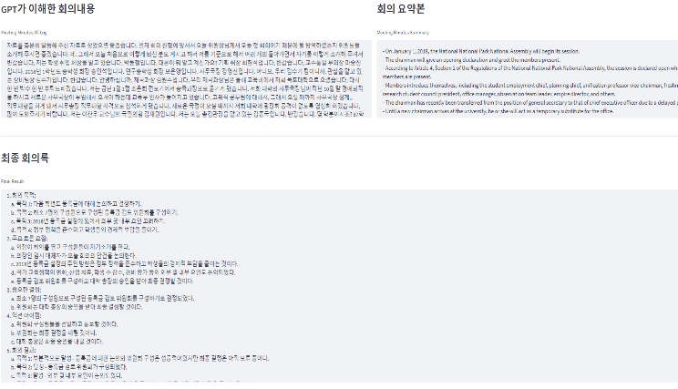




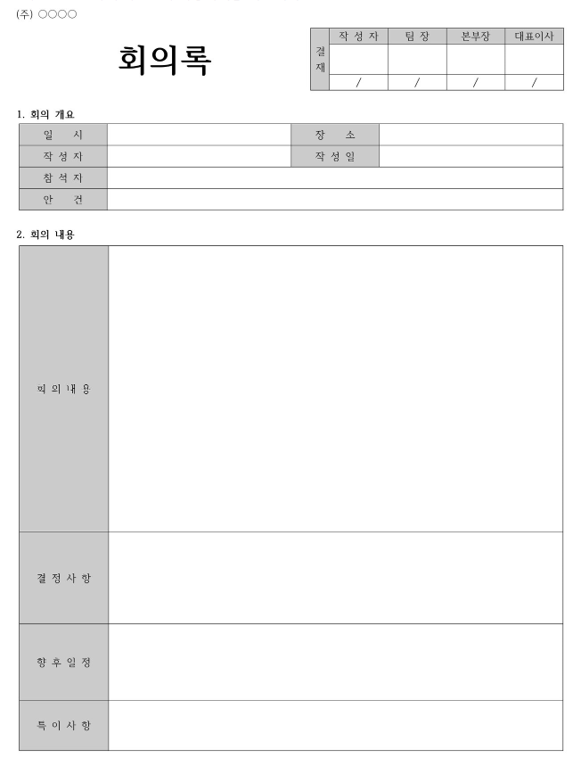
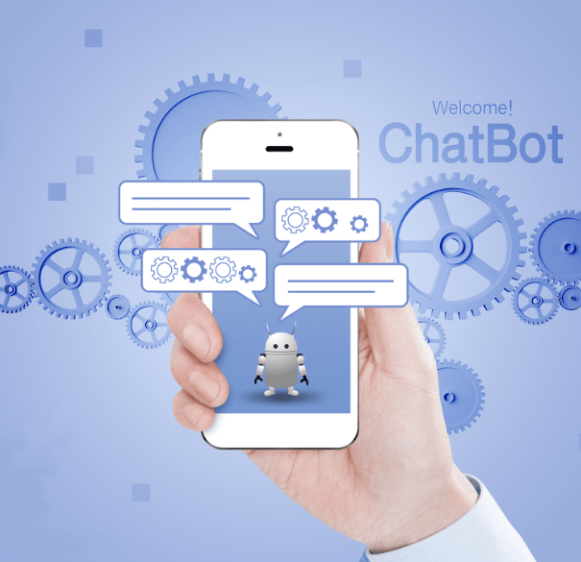
Ⅴ
. LLM과 Langchain을 통한 업무자동화 PoC
거대 언어 모델(LLM)과 LangChain을 활용하여 자연어 처리 및 이해 기술을 바탕으로 한 업무자동화에 기여하며, 효율적인 정보 검색 및 응답 생성을 통해 업무 프로세스를 최적화하고자 PoC 수행
■ 회의록 자동 작성
실행화면
Whisper를 통한 STT
프롬프트 엔지니어링
회의록 작성
STT (Speech To Text) 및 회의록 요약
회의 영상 및 음성 파일 업로드 후 Whisper을 통해 STT(Speech To Text) 작업 수행하여 텍스트 추출
회의 내용 임베딩 처리 후 RAG 수행 하여 회의록 작성을 위해 LLM을 통한 응답 데이터 생성
회의 요약 내용 표출 및 회의록 출력(Excel 다운로드), 내용 검색 기능 을 통해 질의가 가능
PoC 수행 계획
1W
브레인스토밍, 자동화 업무 분석/설계
1 .5W~2W
Langchain 학습
1W
업무자동화 서비스 PoC(w/ChatGPT)
10
회의록 작성
회의록 기반 질의 기능
18

Slide 19


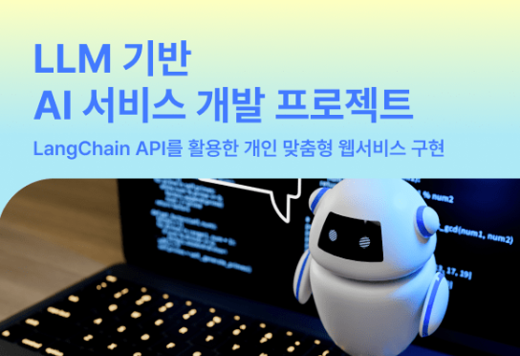



Ⅵ
. 구체적인 활용 사례 및 사업 영역
다양한 산업계 기업은 LLM을 통해 디지털 전환을 추진하며, 이는 현재 새로운 양상으로 진행되고 있고, 디지털 전환의 세대에 따라 기업의 관심사는 운영 효율화에서
고객 경험으로 그리고 이제는 디지털 플랫폼을 통한 새로운 수익 모델 창출로 변화하고 있다
■ 주요 기업들의 다각화된 서비스 제공
실무 활용을 위한 아이디어 제안 요청
보험 언더라이팅
LLM과 LangChain을 활용한 업무 자동화 의견 주시면 적극 검토하여 PoC를 진행할 수 있도록 하겠습니다.
보험 가입 신청서를 검토하고 보험 계약을 체결할 때 어떠한 조건과 가격을 제공해야 하는지 결정하는 과정을 AI모델로 대체
실무 활용을 위한 제안
-문구
교보생명에서 자연어처리 모델을 개발하여 고객이 입력창에 텍스트를 입력하면 심사용 AI 모델이 내용을 확인하고 승인 여부 판단
콜센터
RAG 모델은 자연어 이해와 텍스트 생성을 동시에 진행할 수 있으므로 자연스러운 대화/자동화된 응답이 가능하여 상담원을 대체
기업에서 자주 사용하는 방법은 LLM을 이용한 스크립트 생성으로, 제품 업데이트나 변경 사항에 대한 교육 부담을 줄일 수 있음
보고서/문서 작성 보조
업무 결과 및 성과를 입력하고 LLM을 통해 자동으로 보고서를 작성하여 프로세스 최적화 및 빠른 의사결정을 지원
PPT발표자료 자동생성,, 단 대다수 영어만 지원하고 기능도 100%완벽하지 않아 사용에 제약이 있음
19

Slide 20

참고)
참고 문헌
김주원. ChatGPT API를 활용한 챗봇 서비스 구축 with LangChain & Semantic Kernel . Fastcampus. . https://drive.google.com/drive/folders/1StX2q_NosWdz0f9MgR7h9kcZm4xzhmgf
참고 도서
서지영. 랭체인으로 LLM 기반의 AI 서비스 개발하기. 길벗. 2024.
참고 사이트
빗자루검. “Langchain 이란 무엇인가? 개념과 모듈 구성을 알아보자”. 2023.08.04. https://yongeekd01.tistory.com/92
Janakiram MSV. “랭체인(LangChain)이란 무엇인가?”. 2023.09.18. SAMSUNG SDS. https://www.samsungsds.com/kr/insights/what-is-langchain.html
Red Hat. “대규모 언어 모델(LLM)이란?”. 2023.09.26. https://www.redhat.com/ko/topics/ai/what-are-large-language-models
elastic. “대규모 언어 모델(LLM)이란 무엇인가?”. https://www.elastic.co/kr/what-is/large-language-models
NVIDIA Korea. “대규모 언어 모델이 사용되는 이유는?”. 2023.01.30. https://blogs.nvidia.co.kr/2023/01/30/what-are-large-language-models-used-for/
Udonehn. “LangChanin RAG 사용하기”. 2023402.25. https://velog.io/@udonehn/
Deep Learning. “[LangChain] Chroma Vector BD 를 사용해서 RAG ( Retireval-Augmented Generation)”. 2023.12.25. https://rfriend.tistory.com/832
20

Slide 21
THANK YOU
오인택

